Slide 1
ΤΕΚΤΟΝΙΣΜΟΣ- ‘’ΜΑΣΟΝΙΑ’’
Θρησκευτικές Μειονότητες
Χειμερινό εξάμηνο 2018-2019
Καλλέργης Ι. Στέργιος

Slide 2
Ορισμός Τεκτονισμού
Τεκτονισμός= Παγκόσμιο σύστημα αδελφοτήτων κάθε μέλος πιστεύει στην ύπαρξη μιας ανώτερης δύναμης
Ανώτατη δύναμη για τους Τέκτονες = ΜΑΤΣ

Slide 3
Ιστορία Τεκτονισμού
Αρχές 11^{ου} αιώνα
Καθιερώθηκε επίσημα στις 24 Ιουνίου 1717 στο Λονδίνο
4 Ιανουαρίου 1928 επίσημα στην Ελλάδα προεδρικό διάταγμα 2/2/1927

Slide 4
Τεκτονικές στοές
Στοά: Αποκαλείται το έμψυχο υλικό = Τέκτονες
Τακτικές συνεδριάσεις
Ένταξη προσωπική επιλογή
ΌΧΙ ΟΡΚΟΣ ΑΛΛΑ ΥΠΟΣΧΕΣΗ ΜΑΤΣ
ΌΧΙ ΠΡΟΣΗΛΥΤΙΣΜΟΣ
Υπόσχεση αλληγορική

Slide 5
Βαθμοί Μασονίας
«Μαθητής»
«εταίρος»
«Διδάσκαλος»
3 πρώτοι βαθμοί
Ανώτερος βαθμός 33ος

Slide 6
Προϋποθέσεις ένταξης
ΌΧΙ Άθεους
ΌΧΙ άνεργους
ΌΧΙ Κουμουνιστές μαρξιστές
ΌΧΙ κατάδικος

Slide 7
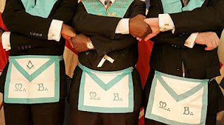
Ενδυμασία

Slide 8
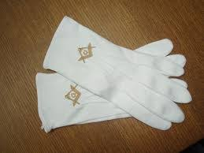
Ενδυμασία
Notes:
Πάντα άσπρα τα γάντια ανεξαρτήτως βαθμού

Slide 9
Σύμβολα στοών
Γνώμονας
Διαβήτης
Βίβλος του Νόμου Γίνεται η υπόσχεση στον ΜΑΤΣ ΔΗΜΙΟΥΡΓΟΣ ΣΥΜΠΑΝΤΟΣ ΌΧΙ ΘΕΟΣ
G=Geometry
Διότι μέσω των μαθηματικών μπαίνει η τάξη στην κοινωνία

Slide 10
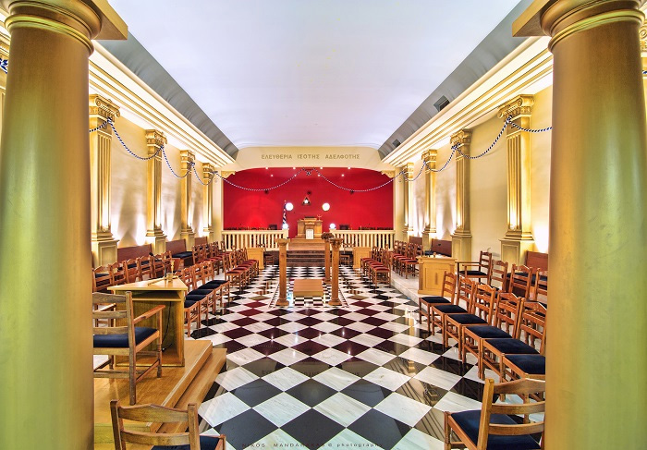

Slide 11
Άπαξ τέκτον για πάντα τέκτον
Ενεργός Τέκτον Ανενεργός Τέκτον
Τελετουργίες(π.χ. ξίφος)

Slide 12
ΤΕΛΟΣ
21 Σεπτεμβρίου-21 Ιουνίου
Διαγραφή = ως ποινή για αδίκημα

